Slide 1





Tìm hiểu bài

Slide 2


Ếch con học bài
Notes:
Click mặt trời qua slide 22

Slide 3
Đều là thanh niên yêu nước nhưng giữa họ có gì khác nhau?
Theo em, anh Thành với anh Lê là người như thế nào?
Anh Thành và anh Lê đều là những thanh niên yêu nước.
Anh Lê: có tâm lí ngại khổ, cam chịu cảnh sống nô lệ vì cảm thấy mình yếu đuối, nhỏ bé trước sức mạnh vật chất của kẻ xâm lược.
Anh Thành: không cam chịu mà ngược lại rất tin tưởng ở con đường mình đã chọn: ra nước ngoài học cái mới để cứu dân, cứu nước.
Notes:
Click ếch quay vê slide 18

Slide 4
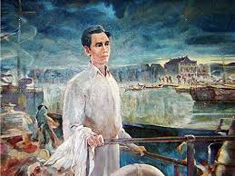
Quyết tâm của anh Thành đi tìm đường cứu nước được thể hiện qua những lời nói, cử chỉ nào?
+Lời nói với anh Lê: Để giành lại non sông, chỉ có hùng tâm tráng khí chưa đủ…để về cứu dân mình… Sẽ có một ngọn đèn khác anh ạ.
+Lời nói với anh Mai: Làm thân nô lệ mà muốn xóa bỏ kiếp nô lệ thì sẽ thành công dân, còn yên phận nô lệ thì mãi mãi là đầy tớ cho người ta.
+Cử chỉ: xòe hai bàn tay ra và nói: Tiền đây chứ đâu? và nhanh chóng thu xếp đồ đạc.
Notes:
Click ếch quay vê slide 18

Slide 5
“Người công dân số Một” trong đoạn kịch là ai? Vì sao có thể gọi như vậy?
Em hiểu “công dân” nghĩa là gì?
Công dân là người dân sống trong một đất nước có chủ quyền, người đó có quyền lợi và nghĩa vụ đối với nhà nước.
Người công dân số Một trong đoạn trích là anh Thành. Vì ý thức công dân được thức tỉnh rất sớm và anh đã quyết tâm ra đi tìm đường cứu nước, đưa toàn dân ta thoát khỏi kiếp sống nô lệ.
Notes:
Click ếch quay vê slide 18

Slide 6

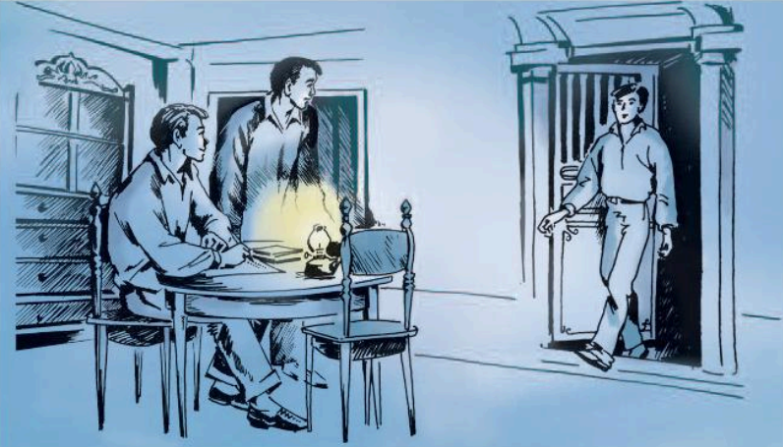
Tập đọc
Người công dân số Một
(Tiếp theo)
Theo Hà Văn Cầu – Vũ Đình Phong
Qua phần hai của trích đoạn kịch cho em biết điều gì?
Nội dung phần 2:
Người thanh niên yêu nước Nguyễn Tất Thành quyết tâm ra đi tìm đường cứu dân, cứu nước.

Slide 7
Tập đọc
Người công dân số Một
(Tiếp theo)
Theo Hà Văn Cầu – Vũ Đình Phong
Nội dung toàn trích đoạn :
Trích đoạn kịch “Người công dân số Một” có ý nghĩa gì?
Ca ngợi lòng yêu nước, tầm nhìn xa và quyết tâm cứu nước của người thanh niên Nguyễn Tất Thành.

Slide 8
Đọc
diễn cảm

Slide 9
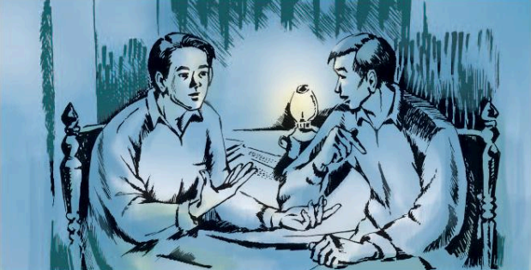
Học sinh phân vai theo các nhân vật đọc diễn cảm toàn trích đoạn kịch
Nhân vật:
Người dẫn chuyện
Anh Thành
Anh Lê
Anh Mai

Slide 10
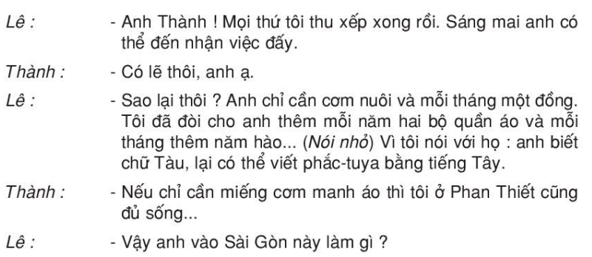






Tập đọc
Người công dân số Một
(Trích)

Slide 11
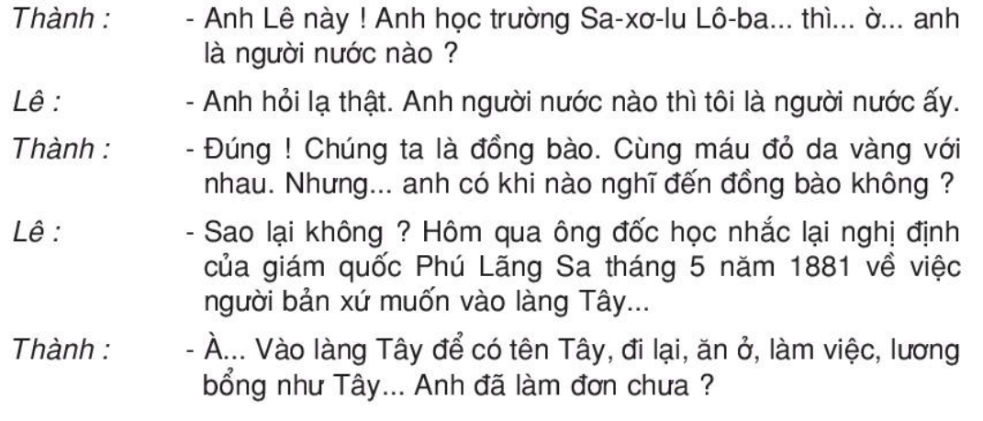
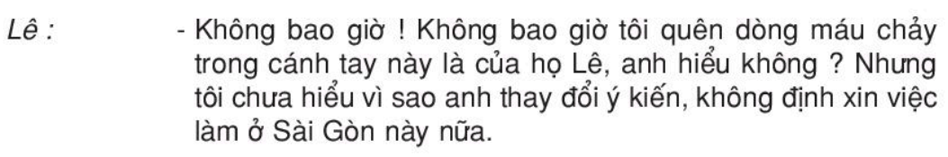
Tập đọc
Người công dân số Một
(Trích)

Slide 12
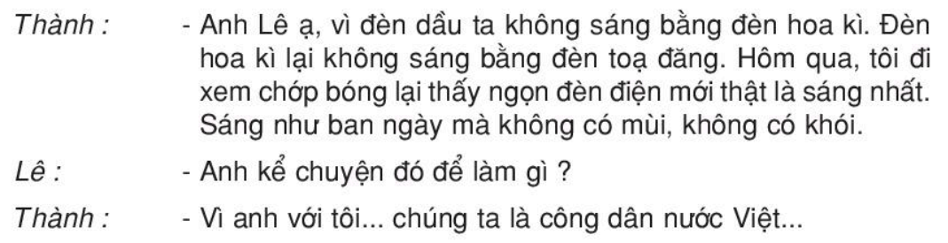
Tập đọc
Người công dân số Một
(Trích)

Slide 13
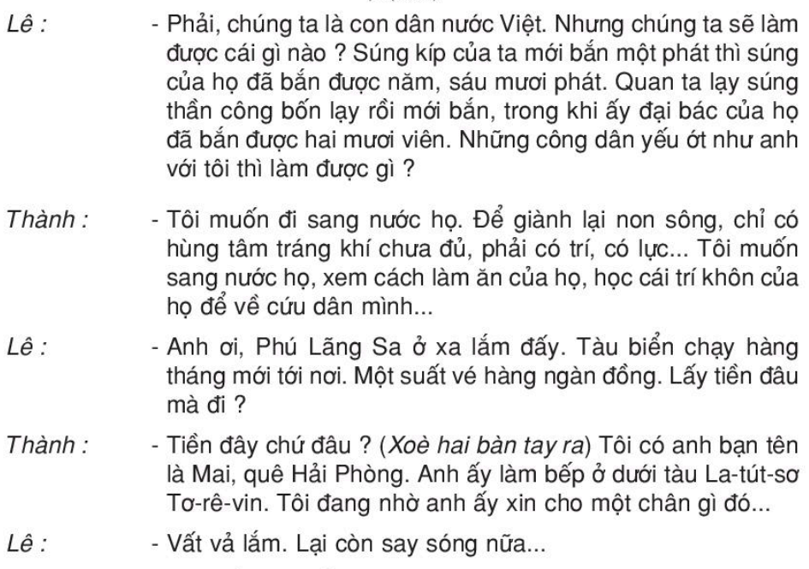
Tập đọc
Người công dân số Một
(Tiếp theo)

Slide 14
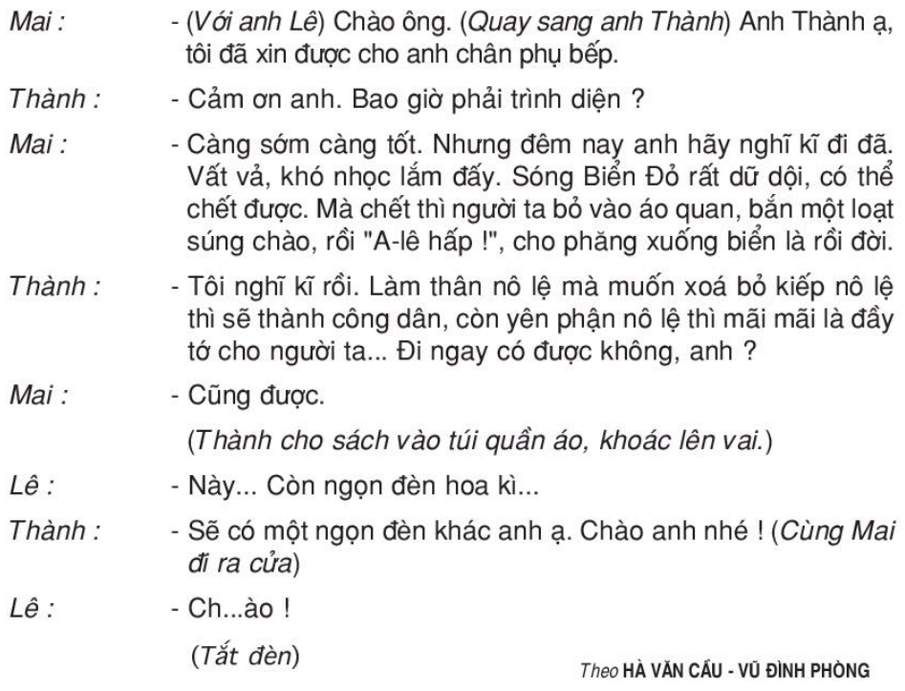
Tập đọc
Người công dân số Một
(Tiếp theo)

Slide 15
Dặn dò
Về nhà đọc lại bài.
Chuẩn bị bài sau:
Thái sư Trần Thủ Độ

Slide 16
Tạm biệt!

